Slide 1
VUI MỪNG CHÀO ĐÓN
CÁC EM HỌC SINH TỚI
BUỔI HỌC NGÀY HÔM NAY

Slide 2

ÔN BÀI CŨ
Nêu cảm nghĩ của em về người lính đảo Trường Sa.
Những người lính đảo, Họ chính là những con người gan dạ, dũng cảm, hi sinh tuổi thanh xuân, sức lực để bảo vệ đến từng hòn đảo, vùng biển, lãnh thổ quốc gia và thậm chí là cả tính mạng của mình nhưng không một lời kêu than, oán trách.

Slide 3
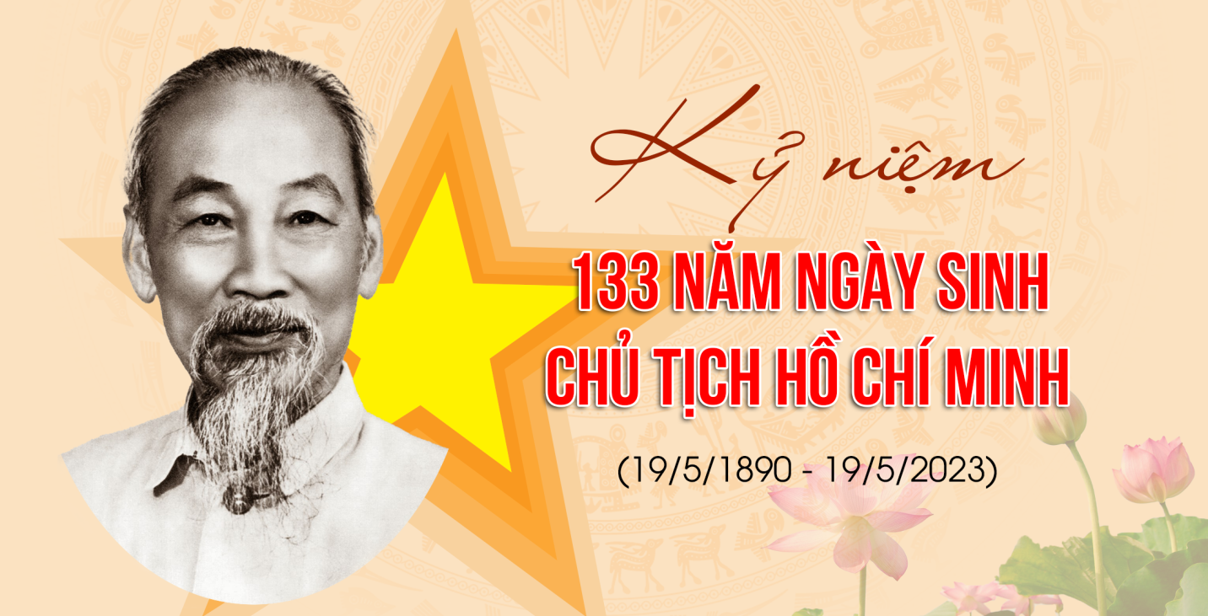
KHỞI ĐỘNG
Để kỉ niệm ngày sinh nhật Bác Hồ
trường em tổ chức những hoạt động gì?

Slide 4
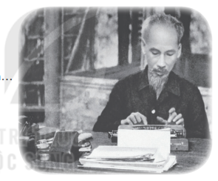
KHỞI ĐỘNG

Slide 5
Bài 11: SÁNG THÁNG NĂM
TIẾT 1-2: ĐỌC
SÁNG THÁNG NĂM

Slide 6
NỘI DUNG BÀI HỌC
1
ĐỌC VĂN BẢN
2
TRẢ LỜI CÂU HỎI
3
LUYỆN ĐỌC LẠI

Slide 7

01
ĐỌC VĂN BẢN

Slide 8
ĐỌC VĂN BẢN
GIỌNG ĐỌC TRONG BÀI
Lưu ý:
Đọc đúng các từ ngữ chứa tiếng dễ phát âm sai: hương ngô, lồng lộng, nước non... (bài đọc có nhiều từ ngữ có tiếng bắt đầu bằng phụ âm l và )

Slide 9
ĐỌC VĂN BẢN
GIỌNG ĐỌC TRONG BÀI
Lưu ý:
Đọc tha thiết, tình cảm, thể hiện một sự lưu luyến đặc biệt của tác giả bài thơ là nhà thơ Tố Hữu với Chủ tịch Hồ Chí Minh.

Slide 10
ĐỌC VĂN BẢN
BỐ CỤC
ĐOẠN 1
ĐOẠN 2
Từ đầu đến thủ đô gió ngàn.
Tiếp theo đến khách văn đến nhà
ĐOẠN 3
Còn lại

Slide 11
02
TRẢ LỜI CÂU HỎI

Slide 12
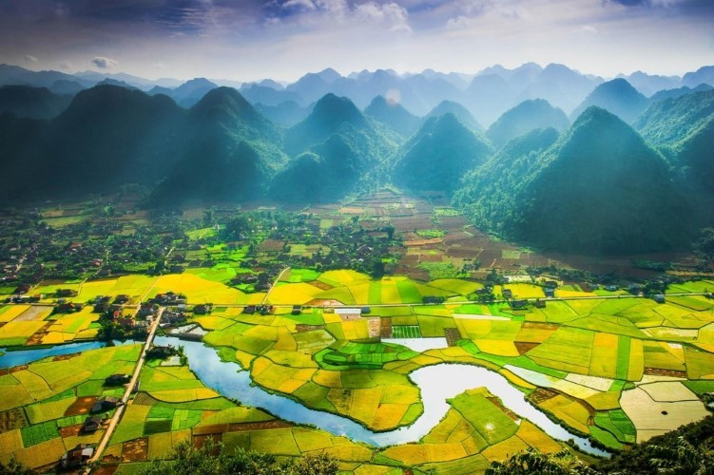
TRẢ LỜI CÂU HỎI
GIẢI NGHĨA TỪ NGỮ
Việt Bắc
Căn cứ địa của cách mạng Việt Nam, bao gồm 6 tỉnh: Cao Bằng, Bắc Kạn, Lạng Sơn, Hà Giang, Tuyên Quang, Thái Nguyên.

Slide 13

TRẢ LỜI CÂU HỎI
GIẢI NGHĨA TỪ NGỮ
Bồ
đồ dùng đan bằng tre nứa để đựng thóc, ngô, khoai, sắn,…

Slide 14
TRẢ LỜI CÂU HỎI
GIẢI NGHĨA TỪ NGỮ
Kêu
(tiếng địa phương): gọi.
Khách văn
Khách đến chơi nhà để đàm đạo nói chuyện về văn chương.

Slide 15
TRẢ LỜI CÂU HỎI
THẢO LUẬN THEO NHÓM
Câu 1: Nhà thơ lên thăm Bác Hồ ở đâu và vào thời gian nào?
Câu 2: Đường lên Việt Bắc có gì đẹp?
Câu 3: Hãy tả lại khung cảnh nơi Bác Hồ làm việc.
Câu 4: Câu thơ nào cho thấy sự gắn bó thân thiết giữa Bác Hồ và nhà thơ?
Câu 5: Những hình ảnh nào trong bài thơ nói lên sự cao cả, vĩ đại của Bác Hồ?

Slide 16
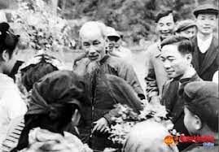
TRẢ LỜI CÂU HỎI
Câu 1: Nhà thơ lên thăm Bác Hồ ở đâu và vào thời gian nào?
Đáp án:
Nhà thơ lên thăm Bác Hồ ở Việt Bắc (Đường về Việt Bắc lên thăm Bác Hồ), vào một sáng tháng Năm (Vui sao một sáng tháng Năm...).

Slide 17
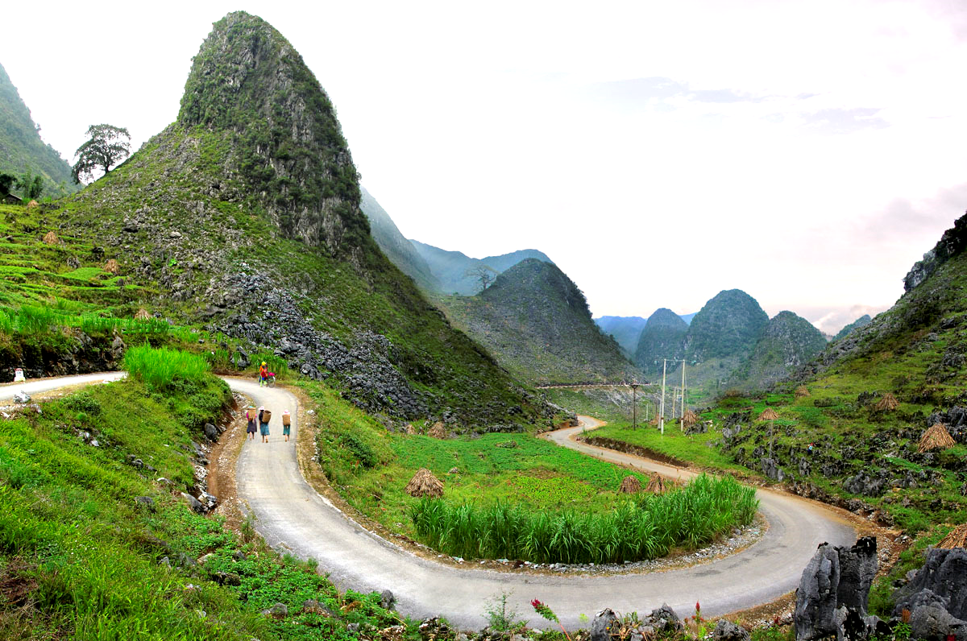
TRẢ LỜI CÂU HỎI
Câu 2: Đường lên Việt Bắc có gì đẹp?
Đáp án:
Đường lên Việt Bắc có suối dài, có nương ngô xanh mướt, có gió ngàn thổi reo vui,... (Lưu ý: Thủ đô gió ngàn dùng để chỉ chiến khu Việt Bắc. Đây là cách nói mang tính biểu tượng. )

Slide 18
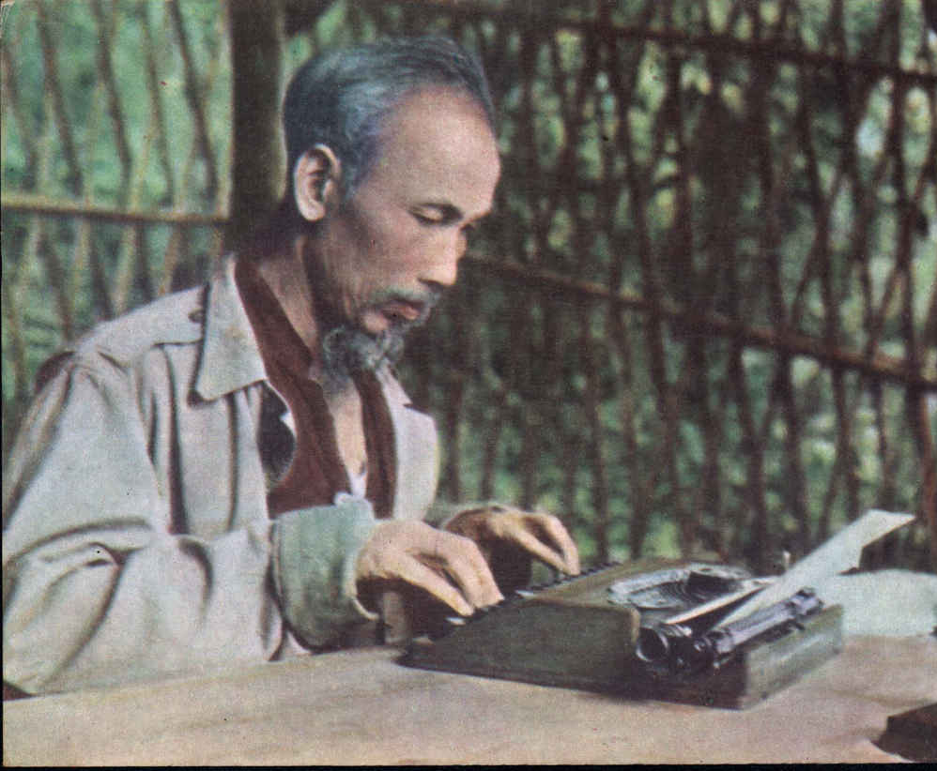
TRẢ LỜI CÂU HỎI
Câu 3: Hãy tả lại khung cảnh nơi Bác Hồ làm việc.
Đáp án:
Bác Hồ làm việc trong một ngôi nhà sàn đơn sơ. Trong ngôi nhà ấy có một chiếc bàn con, một bố dựng công văn và một chú chim bồ câu nhỏ đang đi tìm thóc. Khung cảnh bình yên, mộc mạc và giản dị.

Slide 19
TRẢ LỜI CÂU HỎI
Câu 4: Câu thơ nào cho thấy sự gắn bó thân thiết giữa Bác Hồ và nhà thơ?
Tham khảo:
Câu thơ cho thấy sự gắn bó thân thiết giữa Bác Hồ và nhà thơ là: “Bàn tay con nắm tay cha/ Bàn tay Bác ẩm vào da vào lòng”
Vì khi nhà thơ và Bác Hồ nắm tay nhau, nhà thơ đã nghĩ mình là con và Bác là cha. Nhà thơ cảm nhận được sự ấm áp của Bác.

Slide 20
TRẢ LỜI CÂU HỎI
Câu 5: Những hình ảnh nào trong bài thơ nói lên sự cao cả, vĩ đại của Bác Hồ?
Tham khảo:
Những hình ảnh trong bài thơ nói lên sự vĩ đại, cao cả của Bác Hồ là: Bác ngồi đó, lớn mênh mông, bao quanh là trời xanh, biển rộng, ruộng đồng, nước non.
→ Hình ảnh của Bác hoả cùng hình ảnh đất nước.

Slide 21
03
HỌC THUỘC LÒNG

Slide 22
LUYỆN ĐỌC LẠI
SÁNG THÁNG NǍM
Vui sao một sáng tháng Năm
Đường về Việt Bắc lên thăm Bác Hồ
Suối dài xanh mướt nương ngô
Bốn phương lồng lộng thủ đô gió ngàn...
Lát rồi, chim nhé, chim ăn
Bác Hồ còn bận khách văn đến nhà.
Bàn tay con nắm tay cha
Bàn tay Bác ấm vào da vào lòng.
Bác ngồi đó, lớn mênh mông
Trời xanh biển rộng ruộng đồng nước non...
Bác kêu con đến bên bàn
Bác ngồi Bác viết, nhà sàn đơn sơ
Con bồ câu trắng ngây thơ
Nó đi tìm thóc quanh bồ công văn
(Tố Hữu)

Slide 23
CỦNG CỐ, DẶN DÒ
Đọc lại bài Sáng tháng Năm và hiểu ý nghĩa bài đọc.
Chia sẻ với người thân về bài đọc.
Đọc trước Tiết học sau: Luyện từ và câu SGK tr.49.

